Slide 1
Современные тенденции при реализации корпоративных проектов
Леонид Бродский, директор Марина Козлова, руководитель направления
08.04.2020

Slide 2
Содержание
1
Эффективные решения в рамках импортозамещения: переход на PostgreSQL
2
Инженерные практики: «1С:СППР» + Vanessa-Automation
3
Автоматизированное тестирование:
План перехода к применению
4
Решение для управление корпоративным контентом: «1С:Документооборот»

Slide 3
Эффективные решения в рамках импортозамещения
Переход на PostgreSQL

Slide 4
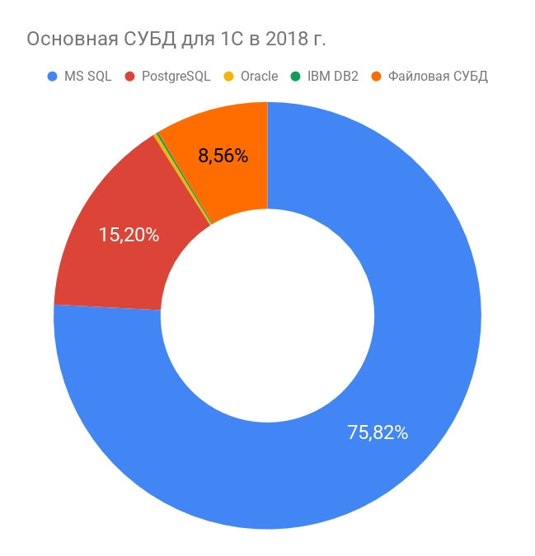
Почему PostgreSQL заслуживает внимания
PostgreSQL – ведущая мировая СУБД с открытым кодом
PostgreSQL имеет существенный вклад российских разработчиков
PostgreSQL поддерживается платформой 1С с 2008 года
PostgreSQL в 2018 г вышла на 2-е место среди основных СУБД для 1С *
Один из характерных комментариев участников конференции 2018 года, описывающий ситуацию:
«Выбор MS SQL был сделан 11 лет назад, когда о PostgreSQL и не говорили, сейчас же нет смысла переходить на что-то другое».
* По материалам конференции INFOSTART EVENT 2018

Slide 5
Что такое Postgres Pro
Улучшенный вариант PostgreSQL
Основной продукт российской компании «Постгрес Профессиональный»
Входит в Единый реестр отечественного ПО, утвержденный Минкомсвязи
Сертифицирована ФСТЭК (Персональные и конфиденциальные данные )
Postgres Pro = PostgreSQL +
+ опережающий доступ к фиксам и улучшениям PostgreSQL
+ патчи для 1С
+ повышенная производительность
+ улучшенная надежность
+ отказоустойчивость
Выпуски Postgres Pro следуют за выпусками PostgreSQL, хотя иногда могут выпускаться чаще.
Версии СУБД Postgres Pro:
Postgres Pro Standard
Postgres Pro Enterprise
Postgres Pro Enterprise для 1C (специализированная версия)

Slide 6
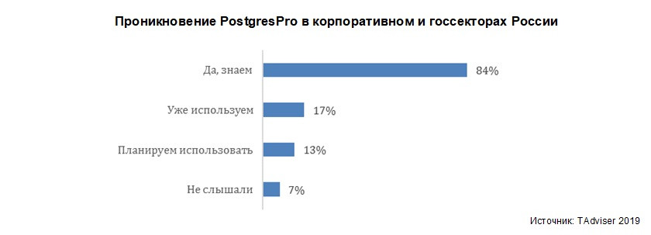
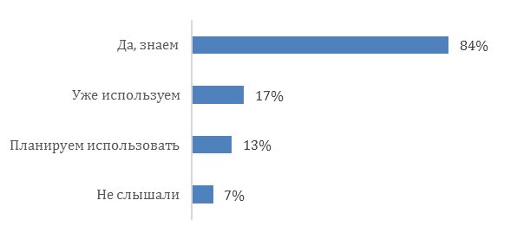
Основные пользователи продукта Postgres Pro
Государственные компании
Заказчики с требованиями по сертификации ФСТЭК
Коммерческие организации, желающие получить качественное решение за приемлемую сумму
Пользователи других версий PostgreSQL
Notes:
Опрос, проведенный Tadviser в сентябре 2019 г, показал,
что наиболее популярными СУБД в крупном бизнесе и государственном секторе являются:
Oracle (81%),
icrosoft SQL (64%)
PostgreSQL (51%).
При этом более 70% опрошенных организаций планируют миграцию с используемых СУБД в ближайшие 3 года, либо рассматривают такую возможность

Slide 7
Интеграция СУБД Postgres Pro с платформой «1С:Предприятие 8» набирает обороты
В 2017 году заключено соглашение о сотрудничестве между компаниями 1С и Postgres Professional
Целью сотрудничества является предоставление заказчикам комплексного российского решения для автоматизации управления и учета на основе продуктов 1С и Postgres Pro
Пользователям 1С доступны специальные льготные лицензии на СУБД
Необходимые для работы платформы 1С патчи входят в состав Postgres Pro Enterprise.
Для ускорения работы 1С разработаны улучшения, прежде всего связанные с оптимизацией работы с временными таблицами. Эти улучшения также включены в Postgres Pro Enterprise, и благодаря им производительность при работе с 1С заметно повышается
Платформа «1С:Предприятие 8» совместима с новыми версиями СУБД Postgres Pro (подтверждено результатами технического тестирования)

Slide 8
PostgreSQL -> PostgresPRO (для 1С)
Параллельная обработка запросов
Многопараметрическая статистика
Улучшения планировщика и исполнителя запросов
Логическая репликация
Секционирование таблиц

Slide 9
Информационная безопасность в СУБД Postgres Pro
СУБД Postgres Pro может применяться для защиты информации в государственных информационных системах и автоматизированных системах управления до 1 класса защищенности, а также обеспечения до 1 уровня защищенности персональных данных в информационных системах, для которых к актуальным отнесены угрозы 1-го, 2-го или 3-го типа
СУБД Postgres Pro может использоваться при создании автоматизированных систем до класса защищенности 1Г включительно
СУБД Postgres Pro может применяться для защиты информации, не составляющей государственную тайну, и персональных данных в информационных и автоматизированных системах управления
СУБД Postgres Pro внесена в Государственный реестр сертифицированных средств защиты информации ФСТЭК России
Сертификат ФСТЭК удостоверяет, что СУБД Postgres Pro соответствует требованиям руководящих документов РД СВТ по 5 классу, РД НДВ по 4 уровню и Технических Условий (ТУ)

Slide 10
Проектный опыт: Федеральное казначейство
инфраструктура для централизации финансового учета
ГИИС «Электронный бюджет»
Сервис облачного учета и отчетности
ФОИВ
Федеральное казначейство
Первичные
документы
Бухгалтерские проводки
Аналитика
Главная книга
Подписание
Отчетность

Slide 11
Проектный опыт: Федеральное казначейство
Требования ТЗ на создание ГИИС «Электронный бюджет»
Используемая платформа должна иметь возможность функционирования на операционных системах и СУБД, версии которых присутствуют в Едином реестре российских программ Минкомсвязи России
Системное ПО серверов должно предоставлять безопасную и отказоустойчивую среду для функционирования приложений.
В качестве серверной операционной системы должна использоваться операционная система CentOS версии 7.0 или выше.
В качестве базисного программного обеспечения должны использоваться система управления базами данных Postgres Pro Enterprise Edition и Платформа разработки и исполнения прикладных решений «1С:Предприятие 8».
В качестве дополнительного Системного или Базисного ПО, необходимых для функционирования Подсистемы, не допускается использование проприетарных программных продуктов, происходящих из иностранных государств

Slide 12
Проектный опыт: Федеральное казначейство
Архитектура ГИИС «Электронный бюджет»
Клиент
Internet Explorer Chrome
Firefox Safari
Yandex
Веб-
клиент
Веб-сервер
Веб-
сервер
Apache
Сервер приложений
Активный кластер серверов
CentOS
СУБД
СУБД
Postgres Pro

Slide 13
Проектный опыт: Федеральное казначейство
Postgres Pro под нагрузкой
Одновременно работающих пользователей
Областей данных
Серверов
8000
1354
495
40
3082
Информационных
баз
Организаций (в 49 ФОИВ)

Slide 14
Проектный опыт: РЖД
Испытания производительности СЭД 1С:Документооборот
Характеристики серверного комплекса
Назначение | Кол-во | Программное обеспечение | Характеристики, на 1 сервер
Серверы приложений: 3 сервера на каждый узел (2 рабочих, 1 для фоновых заданий) Узел 0 – центральная база Узлы 1..13 – периферийные базы | 42 | Cent OS 7.6 Сервер «1С:Предприятие» 8.3.15 | Центральная база: VMCPU: 7/7/10 VMRAM: 96/96/56 Gb VMHDD: 80 Gb Периферийные: VMCPU: 7/7/4 VMRAM: 96/96/56 Gb VMHDD: 80 Gb
Серверы баз данных | 14 | Cent OS 7 PostgreSQL 10.5 | Центральная база: VMCPU: 12 VMRAM: 196 Gb VMHDD: 3030 Gb Периферийные: VMCPU: 8 VMRAM: 96 Gb VMHDD: 530 Gb
Сервер эмуляции нагрузки | 1 | Cent OS 7 | VMCPU: 384 VMRAM: 8 Tb VMHDD: 23 Tb
Условия тестирования: 14 узлов СЭД (1 с функцией консолидации) * 5 000 пользователей = 70 000 одновременно работающих пользователей
Notes:
Развернутая для проведения нагрузочного тестирования СЭД состояла из 14-ти узлов (один из них с функцией консолидации и централизованного хранения информации), что обусловлено расчетом на 5000 активных пользователей в одном узле для повышения стабильности и надежности работы системы. При этом обмен данными между периферийными узлами возможен только через центральный узел.
В каждом из 14 узлов были запущены 5 сценариев, всего было запущено 70 процессов JMeter.

Slide 15
Проектный опыт: РЖД
Испытания производительности СЭД 1С:Документооборот
Графики загруженности аппаратных ресурсов серверов СУБД
Сеансы (на центральном сервере кластера)
Использование процессора
Свободная память
Узел 1 периферийная база
Узел 0 – центральная база

Slide 16
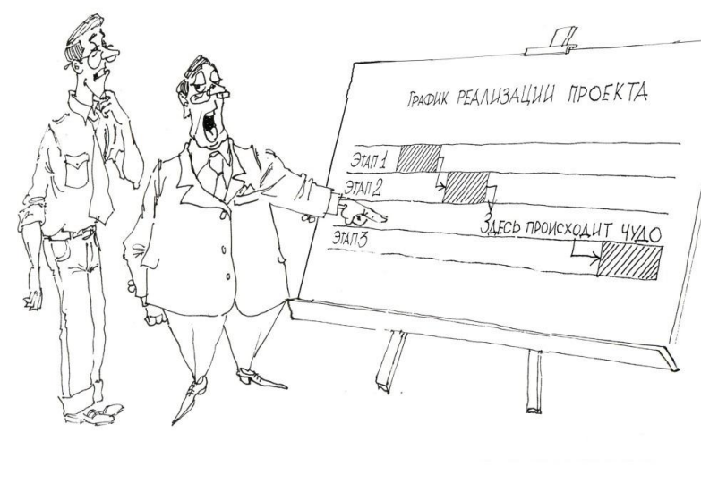
Советы тем, кто планирует переход на Postgres
Совет первый
Не делайте резкую миграцию с Windows и MS SQL Server на Postgres под Linux
Сделайте промежуточный этап, когда вы только мигрируете на Postgres или в крайнем случае оставляйте сервер 1С под Windows сохраняя привычное окружение для приложений 1С
Делайте изменения небольшие, последовательно, по одному
- Не могли бы Вы подробнее раскрыть механизм перехода от второго этапа к третьему?

Slide 17
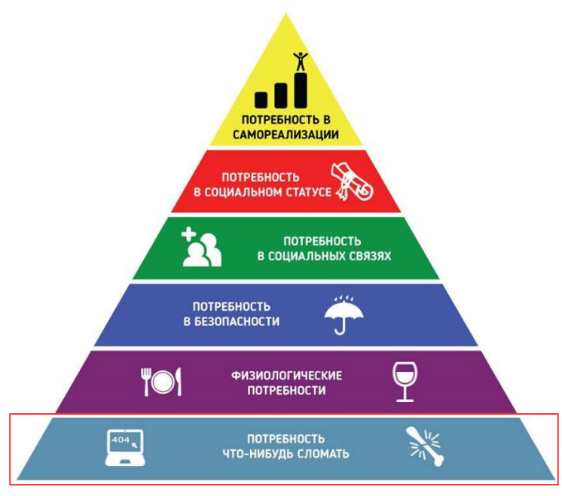
Советы тем, кто планирует переход на Postgres
Совет второй
Если вы не делали самостоятельно подобную миграцию, а времени в обрез, то очень высоки риски возникновения непредвиденных проблем, которые вы сможете решить, только если заранее привлечете дополнительно людей с опытом
Не важно будет ли это специалист вашей компании или сторонней
В любом случае - страховка стоит денег

Slide 18
Советы тем, кто планирует переход на Postgres
Совет третий
Руководству не интересно, на какой операционке все работает. Его интересует рентабельность
Миграция на среду Linux+Postgres должна быть экономически оправдана
Если никто рентабельность не посчитает сразу - потом это будет дороже
Драйвера, или какие-либо компоненты, работающие только под Windows легко могут сделать миграцию нецелесообразной
Нет – 76%
Тоже нет, только синим – 24%

Slide 19
План миграции на Postgres
Новый OLTP сервер на Postgres
Перенос больших таблиц
Репликация данных на 2 недели для теста
Данные на MS SQL и Postgres совпадают?
Небольшой объем транзакций на новый сервер на отчетный месяц
Формирование и проверка отчета
Рабочий объем на новый сервер

Slide 20
Инженерные практики обеспечения управления жизненным циклом системы: «1С:СППР» +
Vanessa-Automation

Slide 21
Проблемы управления IT-проектом
Упорядочивание информации
какие изменения были произведены
зачем конкретное изменение в программе было сделано
кто принимал решение для того, чтобы это изменение попало в систему
Связь между идеей и реализацией
требования отдельно, объекты в системе отдельно
небольшие изменения кода приводят к непропорционально большим и труднообнаруживаемым проблемам
Тестирование сборки
неполнота объема тестирования (слишком длинный сценарий)
пропущены «очевидные» шаги
использование устаревшей информации о тестируемой системе
неясно, что является успешным результатом
Учет времени
кто сейчас чем занимается
сколько времени тратится
почему на это тратится столько времени
и что мы можем с этим сделать

Slide 22
1С:СППР - Система проектирования прикладных решений
Система проектирования прикладных решений (СППР) предназначена для проектирования прикладных решений (конфигураций) на платформе «1С:Предприятие» и ведения технической документации проекта
Система проектирования прикладных решений разработана
как конфигурация на платформе «1С:Предприятие 8.3»
Основные возможности:
Учет требований и пожеланий к разрабатываемой системе
Создание функциональной модели
Ведение документации проекта
Управление изменениями в проекте
Планирование и организация работы проектной команды
Управление ошибками
Подготовка справки

Slide 23
Процесс проектирования в СППР
01
Описание автоматизируемых процессов
Этапы проектирования
02
Создание логической модели проектируемой системы
03
Разработка архитектуры
04
Подготовка справки
05
Управление проектом и изменениями
06
Работа с ошибками
07
Тестирование, прочие возможности

Slide 24
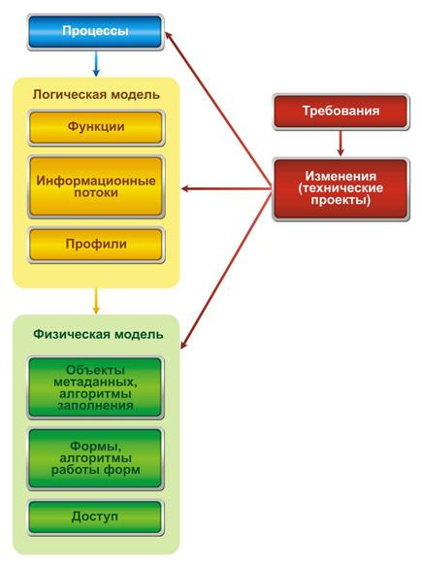
Основные элементы СППР
При проектировании информационной системы описываются автоматизируемые процессы
Исходя из описания процессов, строится логическая модель проектируемой системы
На основании логической модели строится физическая модель, воплощаемая в метаданных разрабатываемой конфигурации
При необходимости внесения изменений в проект используется механизм технических проектов
Изменения основываются на принятых требованиях (идеях) и документируются c привязкой к изменяемым процессам, а также объектам логической и физической модели

Slide 25
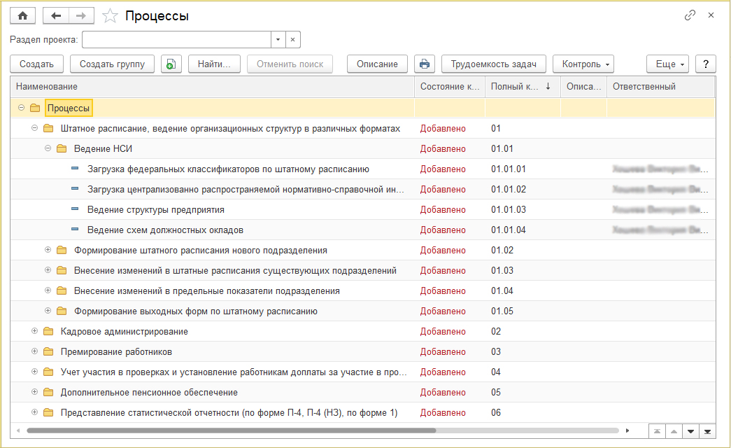
Описание автоматизируемых процессов: структура
СППР позволяет зафиксировать перечень автоматизируемых процессов, процессы при этом могут быть сгруппированы по усмотрению пользователя (например, в соответствии с разделами ТЗ)

Slide 26
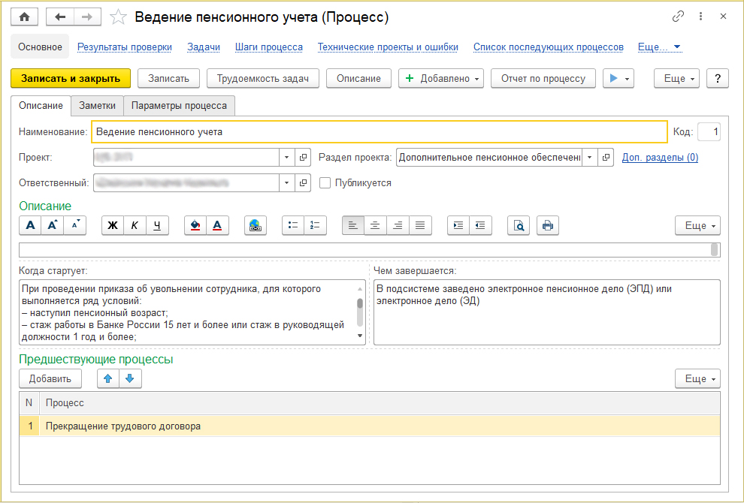
Описание автоматизируемых процессов: суть
При описании процесса фиксируется суть процесса, события начала и окончания процесса

Slide 27
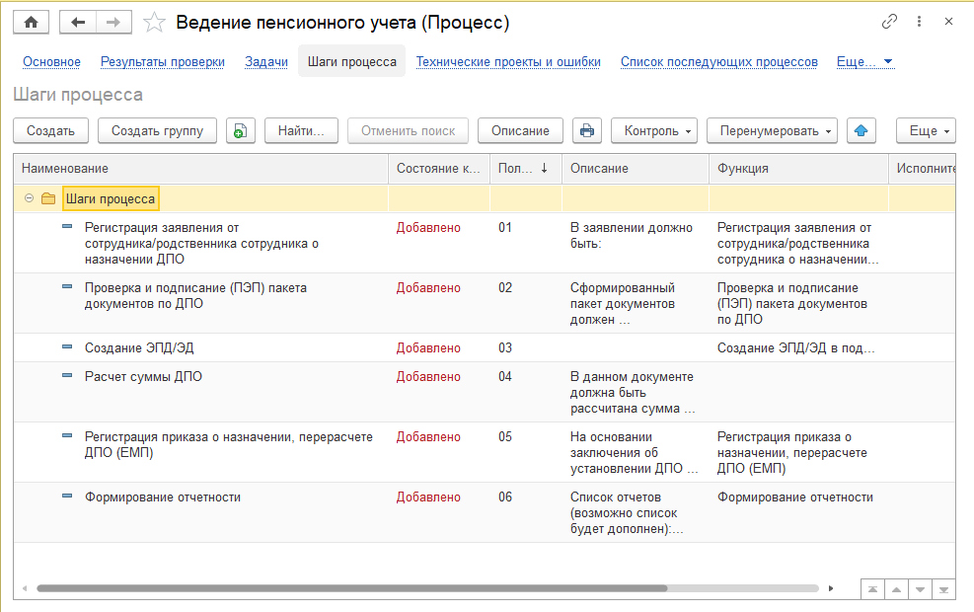
Описание автоматизируемых процессов: детализация
Процесс детализируется до отдельных шагов, исполняемых конкретным исполнителем

Slide 28
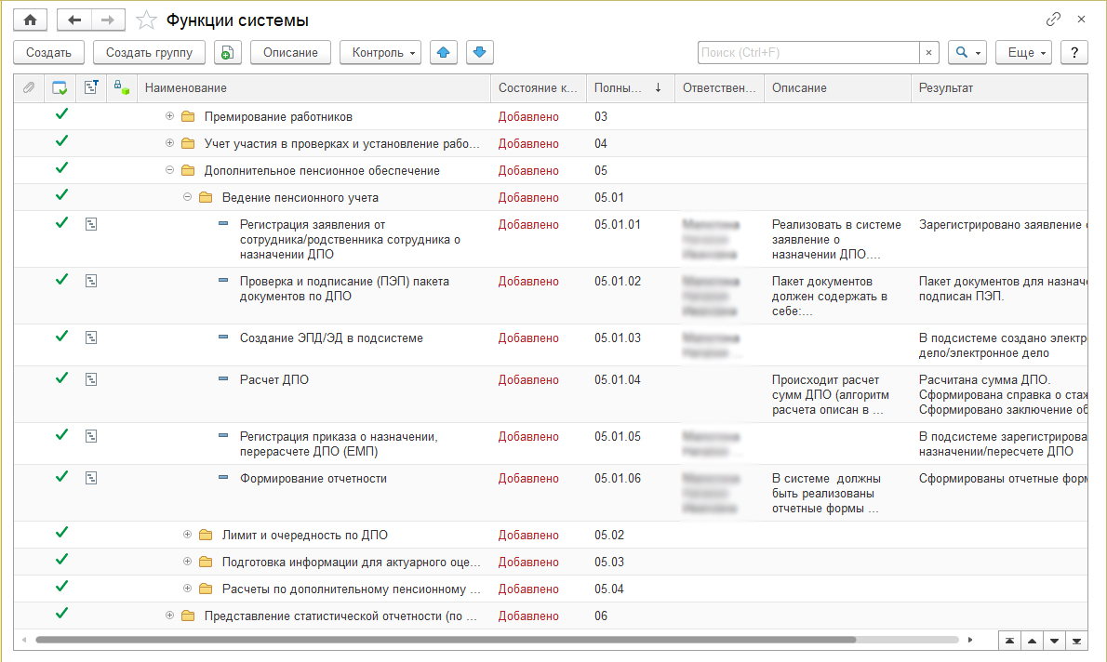
Создание логической модели проектируемой системы
Логическая модель системы позволяет описать функциональность конфигурации,
увязав ее с составом обрабатываемой информации и исполнителями
В рамках создания логической модели описываются функции системы и производится их декомпозиция

Slide 29
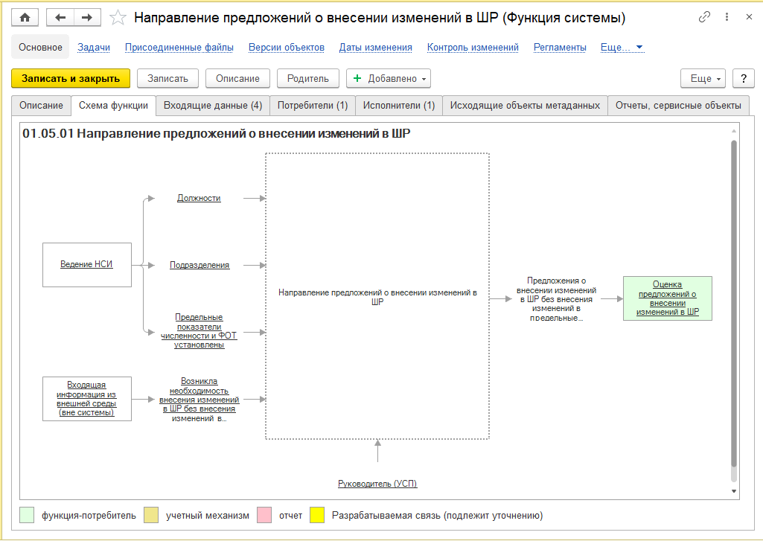
IDEF- схема - основа описания функции
Логическая модель в СППР строится с использованием методологии IDEF0

Slide 30
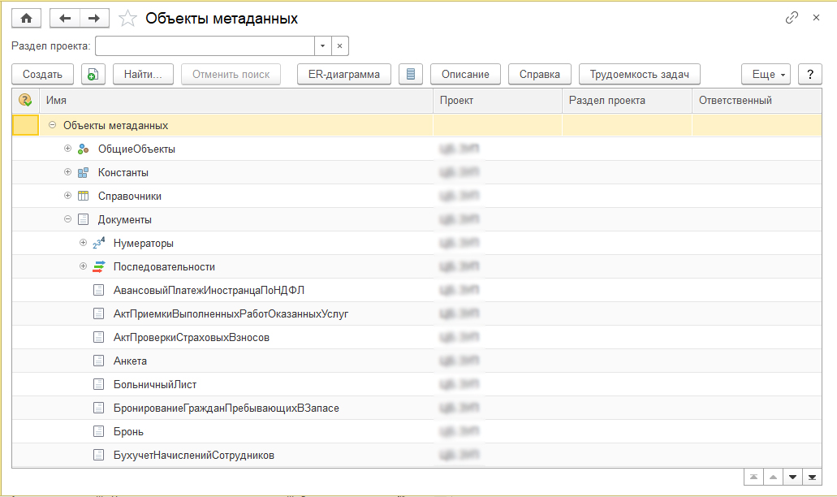
Разработка архитектуры
Разработка архитектуры конфигурации выполняется на основе логической модели
При этом метаданные загружаются из разрабатываемой конфигурации в процессе разработки

Slide 31
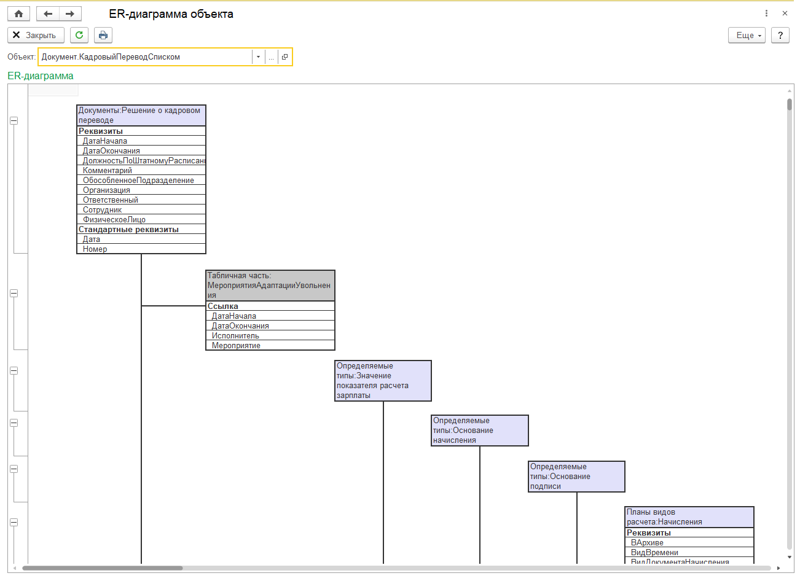
Разработка архитектуры
ER-диаграмма помогает анализировать структуру метаданных

Slide 32
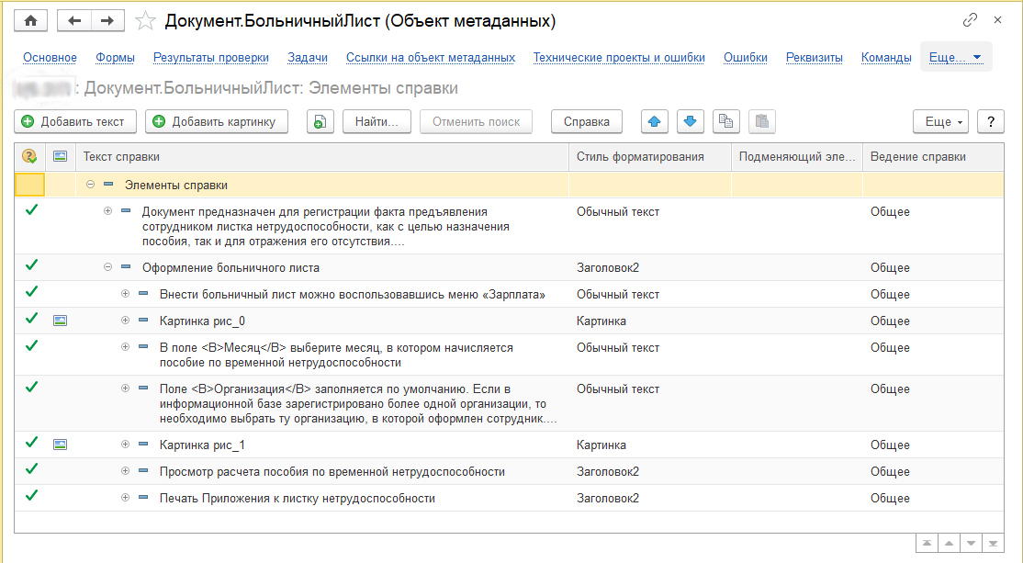
Подготовка справки
СППР позволяет автоматически формировать тексты справки для разрабатываемой конфигурации
Справка формируется в едином стиле, с использованием единой структуры описания, исходя из взаимосвязей подсистем, объектов метаданных и операций функций
Стили оформления справки (шрифты, отступы, выделения) могут настраиваться непосредственно в СППР

Slide 33
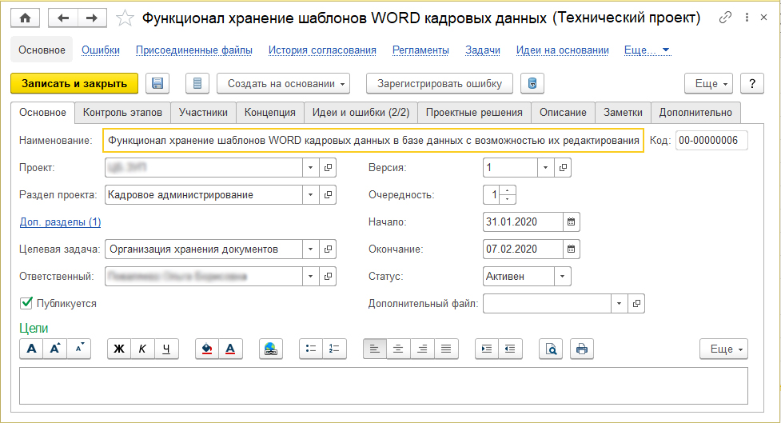
Управление проектом и изменениями
Функциональность ведения технических проектов позволяет организовать коллективную работу над проектом, с отслеживанием прохождения различных этапов проекта
Использование технических проектов обеспечивает внесение изменений в имеющийся проект таким образом, чтобы эти изменения были увязаны с логической моделью, были прозрачны и информативны для участников проекта

Slide 34
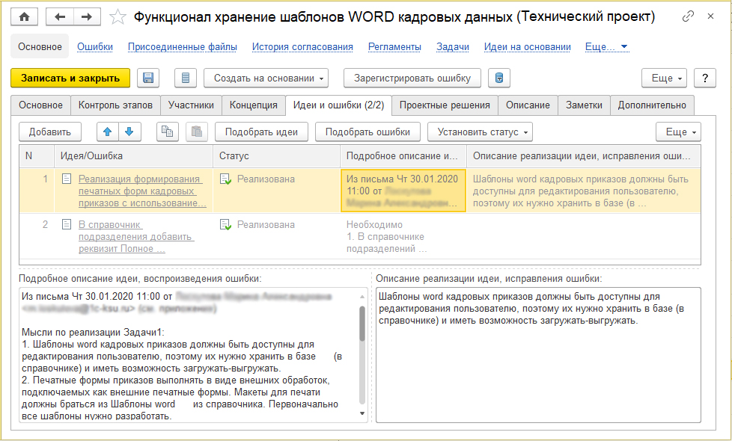
Работа с идеями
СППР позволяет проследить связь между той идеей, которая была на входе, и тем, как это было реализовано

Slide 35
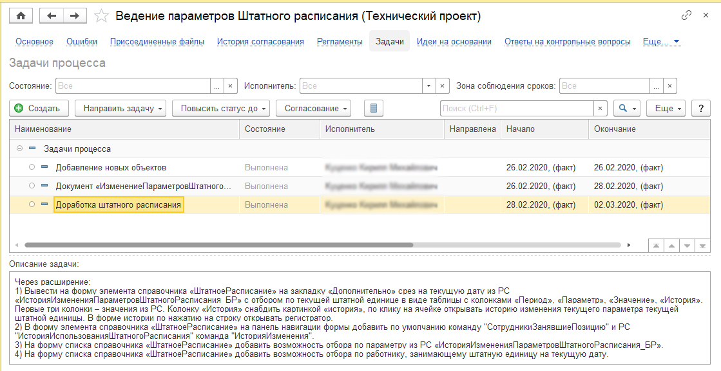
Механизм задач
Механизм работы с задачами позволяет удобным образом выстроить процесс управления, согласовании ресурсов, контроля за выполнением проектов

Slide 36
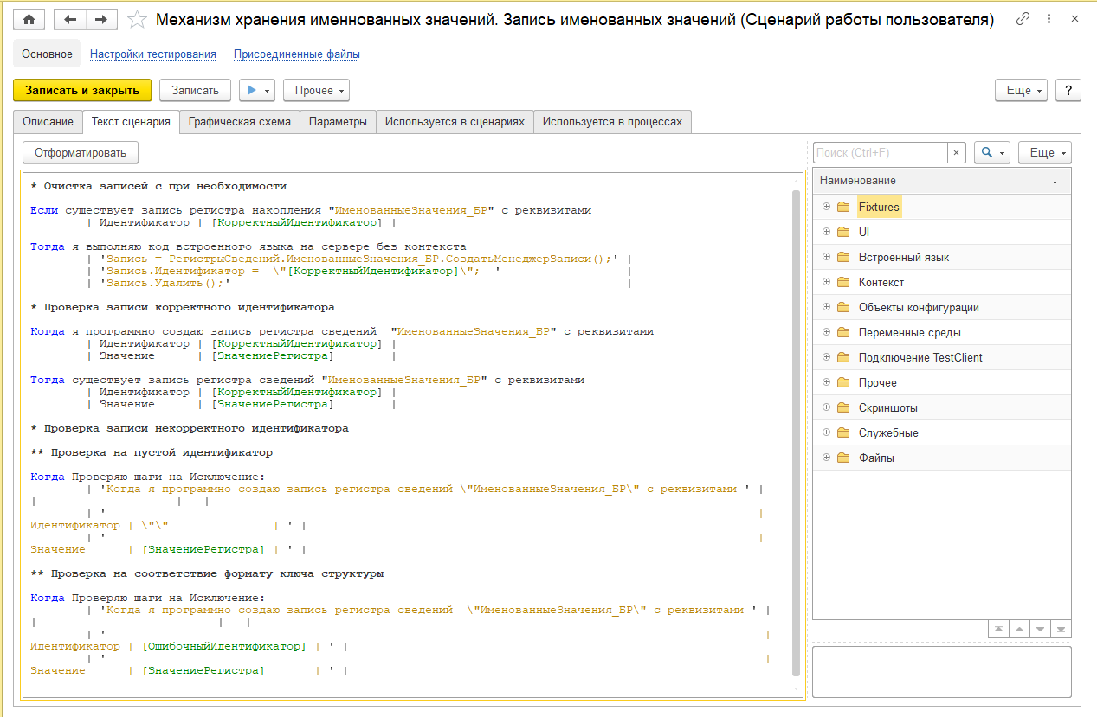
Тестирование, работа с ошибками
СППР позволяет организовать автоматизированное тестирование: подготовку тестовых сценариев, автоматический прогон тестов, регистрацию ошибок

Slide 37
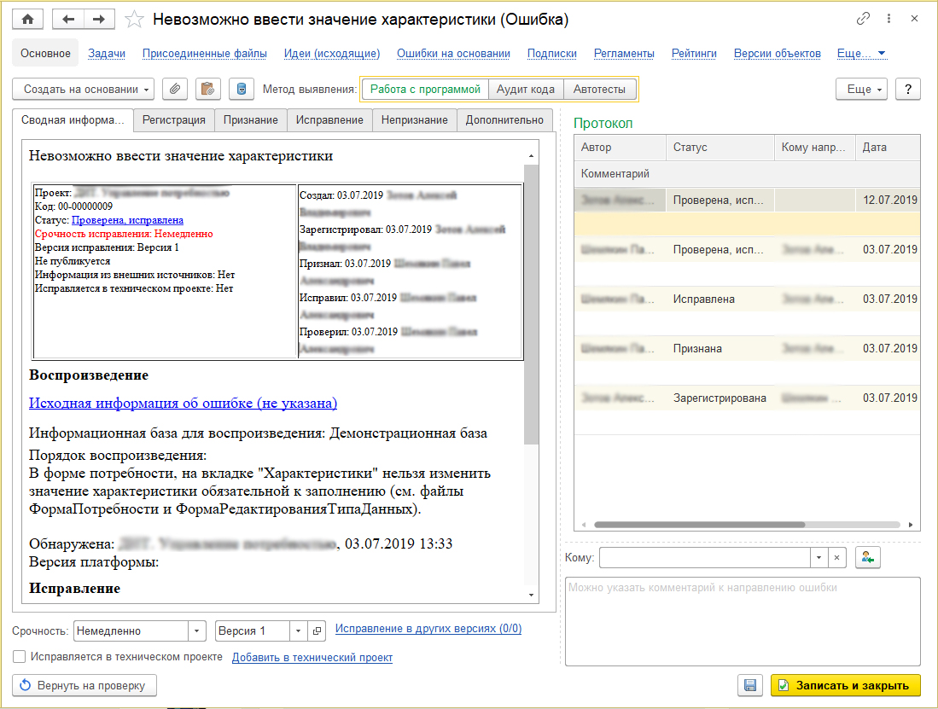
Тестирование, работа с ошибками
Информация об ошибках ведется по разрабатываемым проектам в разрезе версий, сроков исправления, разделов проекта, статусов и т. д

Slide 38
Прочие возможности 1С:СППР
Помимо перечисленных возможностей, СППР содержит следующую функциональность:
Контроль изменений объектов СППР в разрезе различных пользователей
Версионирование проектной информации
Возможность настройки правил проверки функциональной модели в режиме «1С:Предприятие»
Возможность настройки дополнительной информации об объектах информационной базы
Возможность использования дополнительных отчетов и обработок
Обмен сообщениями между участниками проектной команды
Рассылка уведомлений по техническим проектам, задачам и ошибкам в системе
Возможность настройки рассылок отчетов по электронной почте.
Полнотекстовый поиск
Работа с регламентными заданиями

Slide 39
Сценарное тестирование
СППР предоставляет механизм тестирования при разработке прикладных конфигураций «1С:Предприятия» с использованием сценариев работы пользователя и соответствующих тестов
Сценарный тест представляет собой набор тестов, собранных в последовательность для достижения определенной цели. Правильно написанный сценарный тест всегда соответствует некоторой логике поведения прикладного приложения с участием или без участия пользователей.
Сценарное тестирование помогает снизить количество ошибок при разработке прикладных конфигураций на платформе «1С:Предприятие».

Slide 40
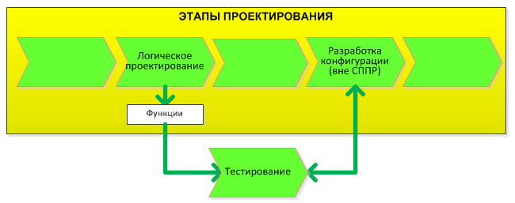
Два подхода к тестированию
01
Концепция «Тестирование до разработки»
Разработка высокоуровневых сценарных тестов на основании функциональных моделей, разработанных на этапе логического проектирования
Разработка конфигурации выполняется на базе сценарных тестов, с тем чтобы в конечном итоге тест выполнялся без ошибок

Slide 41
Два подхода к тестированию
02
Концепция «Разработка до тестирования»
Тестирование выполняется тогда, когда функциональность конфигурации уже разработана

Slide 42
Тестовый сценарий
СППР поддерживает хранение тестовых сценариев двух видов:
1
Простая последовательность линейных шагов, где под шагом понимается любая операция, которая эмулирует действия пользователя. Это может быть нажатие на кнопку, заполнение поля, формирование отчета и другие действия.
Простые сценарии
Простые сценарии могут вызывать подсценарии, чтобы исключить дублирование сценариев. Подсценарий – часть сценария, выделенная в отдельный сценарий и содержащаяся в основном сценарии в виде ссылки. Простой сценарий, как правило, обрабатывает один объект или одну простую бизнес-функцию (например, заполнение документа, проведение документа).
2
Процессы
Более сложный сценарий. СППР позволяет описать процессы предприятия в виде последовательности простых тестов
Существует практика разработки программного обеспечения, которая заключается в слиянии рабочих копий в общую основную ветвь разработки несколько раз в день и выполнении частых автоматизированных сборок проекта для скорейшего выявления потенциальных дефектов и решения интеграционных проблем. Такая практика называется Непрерывная интеграция или, на английском языке, Continuous Integration (CI).
Процессы могут запускаться в ночном контуре CI-сервера, участвовать в дневных и ночных сборках.

Slide 43
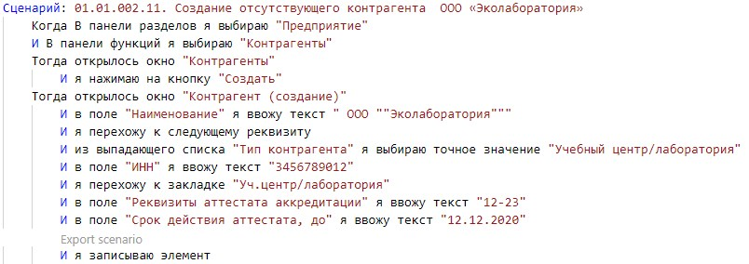
Тестовые сценарии и язык Gherkin
Для написания сценариев используется модификация языка Gherkin, которая разработана специально для использования с платформой «1С:Предприятие»
Это декларативный, легко воспринимаемый человеком язык, который имеет определенный синтаксис
Он выполняет сразу две задачи:
представляет собой проектную документацию
автоматизирует процесс тестирования

Slide 44
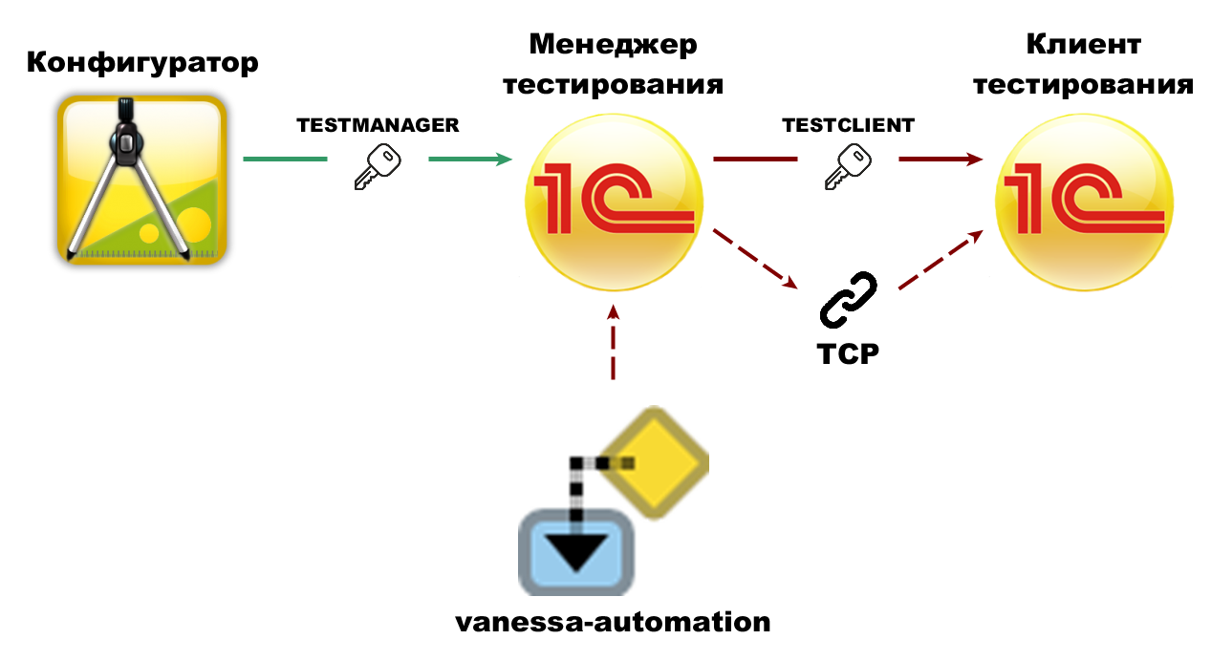
Vanessa-Automation — инструмент сценарного тестирования
В СППР 2.0 доступен механизм автоматизированного тестирования для эмуляции и проверки поведения пользователей при работе с прикладными решениями 1С
В качестве фреймворка тестирования используется Vanessa Automation, который представляет собой инструмент, направленный на уменьшение затрат на поддержку и повышение надежности использования тестов
Чтобы воспользоваться функциональностью Автоматизированное тестирование, нужно запустить два экземпляра 1С:Предприятие, первый с ключом менеджера тестирования (/TESTMANAGER), второй с ключом клиента тестирования (/TESTCLIENT) и установить соединение между менеджером и клиентом тестирования

Slide 45
Преимущества автоматического тестирования с Vanessa-Automation
Близость к человеческому языку
Текст сценария на человекочитаемом языке Gherkin
Полученные верхнеуровневые шаги описывают понятную человеку логику работы, их уже удобно обсуждать с постановщиком задачи, разработчиком, аналитиком.
Для разработки простых тестов не нужно уметь программировать
Настройкой сценариев может заниматься аналитик проекта
Простые сценарии могут быть буквально накликаны мышкой. После чего немного доработаны вручную, в основном чтобы убрать лишние шаги, сгенерированные автоматикой и сделать сценарий более читаемым
Понимание для кого и для чего создан функционал, под какими ролями его проверять
Наиболее частой причиной ошибок является проверка функционала разработчиком под административными правами, а не под правами конечного пользователя.
Сценарий на языке Gherkin при правильном применении это исключает
Разработчику или аналитику достаточно убедиться, что контекст сценария содержит шаг запуска под правильным пользователем
Информативные и полезные результаты выполнения сценариев
Тестовая документация и программный код автоматических тестов хранятся в одном проекте и неотделимы друг от друга
Скриншоты/видеозапись либо каждого окна, либо снятые в момент возникновения ошибки. Скриншоты могут являться частью отчетности и выполнении сценариев
Автоматическое формирование «черновиков» пользовательских инструкций в форматах HTML, Markdown

Slide 46
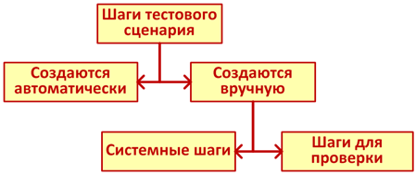
Методология автоматического тестирования
Все шаги тестового сценария можно разбить на два класса: те, что создаются автоматически при регистрации действий пользователя, и те, что добавляются вручную
Последние, в свою очередь, делятся на шаги для проведения проверок и системные шаги (например, создать каталог, установить результат диалога выбора файла)
Создаваемые тексты сценария могут оказаться очень громоздкими. Для того чтобы сделать текст сценария не громоздким (исключить дублирование кода теста, параметризовать его выполнение) и облегчить его поддержку (сделать сценарий более читаемым), в сценарии выделяются логические группы и подсценарии

Slide 47
Проектный опыт применения
1С:СППР + Vanessa-Automation
Доработка Подсистем «Управление имуществом», «Управление потребностью» автоматизированной системы ведения Бюджетного учета органов исполнительной власти и государственных учреждений
Проектирование от идеи до эксплуатационной документации
Создание автоматизированной системы «Внутрихозяйственная деятельность» в крупнейшем российском банке
Проектирование от идеи до эксплуатационной документации, автоматизированное тестирование реализации
Разработка отраслевого решения 1С:Производственная безопасность. Охрана окружающей среды
Автоматизированное тестирование коробочного продукта при разработке и перед проведением приемо-сдаточных испытаний в крупнейших российских нефтегазовых и металлургических компаниях

Slide 48
Автоматизированное тестирование
План перехода к применению автотестов при выпуске релизов

Slide 49
Что дает автоматизация тестирования?
Оптимизация затрат
Ускорение тестирования
Улучшение качества ПО
Цели
автоматизации
тестирования
Обеспечение оптимального тестового покрытия
Повышение производительности проектной команды
Легкая поддержка тест-кейсов
Исключение человеческого фактора

Slide 50
Когда нужно автоматизировать тестирование ПО
Автоматизация полезна в следующих случаях | Автоматизация не будет полезной, если
Ваша первоочередная задача – сэкономить время проектной команды | Для выполнения тестирования нужен человеческий интеллект и интуиция
Тесты должны выполняться для каждого релиза ПО | Процесс тестирования ограничен интуитивными или исследовательскими проверками
Ваш проект длительный или комплексный (состоит из различных итераций) | Требования, относящиеся к существующей функциональности, часто изменяются (от релиза к релизу)
На выполнение тест-кейсов вручную тратится много времени и ресурсов | Нужно провести тестирование только единожды

Slide 51
Какие аспекты следует учесть при переходе к автоматизированному тестированию
Автоматизация не сокращает этап подготовки к тестированию, а, наоборот, увеличивает его
Тест должен быть описан как ручной тест-кейс и как автоматизированные тестовые скрипты.
Однако, как только будет подготовлена первая стабильная версия автотестов, преимущества автотестирования станут очевидны: автотесты могут прогоняться ночью, а на следующий день анализироваться лог и выполняться ручное тестирование функционала, проверка которого по ряду причин не автоматизировалась.
Ограничение по срокам
Автоматизация тестирования требует значительных временных затрат и имеет смысл только в том случае, если проект как минимум среднесрочный
Желание сэкономить на квалифицированных кадрах
Работа специалиста по средствам автоматизации тестирования обходится дороже, чем труд обычного тестировщика. Требуется понимание как методологии предметной области, так и методологии тестирования ПО
Преднамеренное или непреднамеренное усложнение тестового решения
Использование большого количества зависимостей, применение без ограничений всех паттерны проектирования, которые только можно применить приводит созданию большого количества автотестов и необходимости поддержания их в актуальном состоянии при каждом изменении конфигурации
Ожидание мгновенного эффекта от внедрения 1С:СППР
Затраты на автоматизацию окупаются за длительный период времени, что не позволяет полностью отказаться от тестирования вручную
Автоматизированные проверки уменьшают количество тестов, которые должны быть выполнены вручную, но не исключают их
В некоторых случаях автоматизация применяться не может. Например: тестирование эргономики интерфейса, удобства использования, интуитивное тестирование (изменяя условия «на ходу»)

Slide 52
Методологическая подготовка
Подготовка перечня автоматизируемых процессов
Актуализация моделей бизнес-процессов
Регистрация списка бизнес-процессов и бизнес-функций в 1С: СППР
Построение логической модели системы
Процессы и функции декомпозируются до уровня метаданных и алгоритмов
Загрузка метаданных непосредственно из конфигурации
Подготовка тест-кейсов
Анализ покрытия функциональных требований тестами
Определение операций, подлежащих автоматическому тестированию, их приоритизация
Ручное описание сценариев тестирования
Детальное описание алгоритмов на языке Gherkin
Подготовка форм отчетности для вывода результатов тестирования
Модель БП (документ)
Логическая модель системы
(1С:СППР)
Тест-кейс (документ)
Автотест
(1С:СППР)

Slide 53
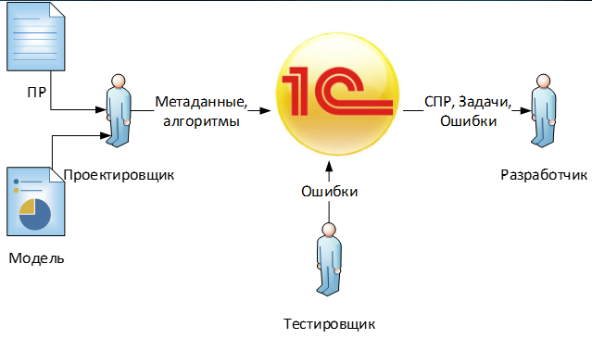
Распределение ролей при автоматизации тестирования
Новый функционал описывается Проектировщиками (менеджерами, аналитиками) в виде пошагового описания бизнес-функции
Функциональные Тестировщики заняты написанием качественных с точки зрения тестирования кейсов на языке Gherkin, автоматизируют их, сами выявляют ошибки в системе и ставят задачу разработчику для устранения ошибок
Разработчики заняты только автоматизацией новой функциональности и сопутствующей автоматизации работой, а не написанием кейсов, как это часто бывает

Slide 54
Варианты автоматического тестирования
01
1С:СППР + Vanessa Automation
СППР
Плюсы: Минусы:
+
VA
Более правильно с точки зрения методологии: связь сценариев тестирования с бизнес-процессами, метаданными, ошибками, ответственными
Удобство просмотра отчетов о результатах тестирования
Более трудоемко внедрение на этапе эксплуатации системы за счет необходимости создания логической модели и ее связи с метаданными
Требуется участие разработчика для ревью кода теста, подготовленного консультантов (особенно для сложных форм)
02
Vanessa Automation/ADD (может быть встроена в конфигурацию 1С системы)
Плюсы: Минусы:
Проще внедрять, т.к нет связи с функциональными требованиями и метаданными тестируемой системы
Сложнее отслеживать актуальность тестов при изменении требований к функционалу
Требуется участие разработчика для ревью кода теста, подготовленного консультантов (особенно для сложных форм)
03
Система контроля версий (Git) + автозапуск Vanessa Automation
Плюсы: Минусы:
значительно уменьшает количество ошибок и недоделок
возможность использования ветвления и выпуска релиз из комбинации удачных веток
возможность автоматического запуска тестов при внесении изменений каждого изменения в код
Сложность внедрения

Slide 55
Как мы используем Vanessa без 1С:СППР
Подход: нет связи с методологией. Автоматизируется только нажимание кнопок
КАК ЭТО РАБОТАЕТ:
Vanessa Automation (va) поставляется как один epf файл, который включает в себя все библиотеки, плагины, пакеты локализации, модули сборки видео и т.д. Можно открывать как внешнюю обработку или включить в конфигурацию 1С системы
Чтобы получить готовый сценарий «из воздуха» достаточно в менеджере тестирования включить запись действий пользователя и в клиенте тестирования воспроизвести действия пользователя, например функциональности, которую нужно доработать или ошибки, которую нужно исправить.
Шаги (например, проверяющие результат действий пользователя) можно добавить в сценарий из библиотеки стандартных шагов Gherkin, входящей в поставку va. Возможны создание и публикация собственных шагов
Есть возможность автозапуска тестов с помощью специальных утилит
Выгрузка отчетов с результатами выполнения сценариев в форматах ALLURE, jUnit, cucumber в указанный каталог на сервере. Предусмотрен инструмент просмотра отчетов
Аналитик описывает шаги сценария и пишет сквозной, верхнеуровневый сценарий (формирует заготовку теста)
Разработчик детализирует этот сценарий в том числе с помощью экспортных сценариев (уточняет необходимые шаги с привязкой к реализованному функционалу системы)
Тестировщик проверяет сценарий и формирует его варианты (например, с учетом ролевой модели), чтобы под «другим углом» проверить функциональность

Slide 56
Как мы управляем версиями и тестированием (GIT+1C+Vanessa)
Подход: нет связи с методологией. Тесная связь с результатами разработки
Разработка конфигурации 1С системы ведется в EDT, в качестве хранилища версий используется GIT (распределённая система управления версиями файлов, является свободным ПО)
Тесты и настройки тестирования также хранятся в GIT: (вся история тестов, их версии)
Ветвление разработки: тесты для особых случаев
Разворачивается отдельный сервер тестирования, на котором выполняются подготовительные мероприятия для тестирования (формирование файла поставки, восстановление эталонной базы) и запускаются тесты
Каждое изменение в хранилище автоматически запускает полную проверку по всем тестам
Результат проверки привязан к commit с изменениями (можно отследить неудачные изменения и их автора)
Разработка
Текущая конфигурация 1С
Новая задача
Разработка
commit
Автосборка
Тестирование
Новая задача
Разработка
commit
Автосборка
Тестирование
Новая задача
Разработка
commit
Автосборка
Тестирование
Процессы разработки одной версии релиза

Slide 57
Сколько потребуется времени?
Время на подготовку 1 теста:
Подготовка теста тестировщиком
Консультация методолога /функционального архитектора (возможно потребуется)
Подготовка дополнительных тестов/подтестов (возможно потребуется)
Оценка влияния на другие тесты, их исправление (полный прогон всех тестов и устранение ошибок)
Подготовка вариантов теста (возможно потребуется)
Итого от 4 до 16 чел/час на 1 сценарий
(в зависимости от сложности формы и тестируемого процесса)
Отдельно определяются:
Время на подготовку текстового описания сценариев тестирования
Время проведения теста и оформления результатов. Зависит от исходных параметров тестирования и технологических возможностей площадки тестирования
На выходе: Отчет о выполнении сценария тестирования + автоматически сгенерированная пользовательская документация по тестируемому функционалу (с картинками) + видеокурс по вводу данных Запись формирования документации и видеокурса запускается опционально (т.к. значительно потребляет ресурсы)

Slide 58
Что предстоит сделать?
01
Настройка 1С:СППР для работы с функционалом тестирования для нового проекта
04
Подготовка текстового описания сценариев тестирования
07
Настройка запуска сценариев и процессов (роли, параметры запуска)
02
Настройка базы данных для запуска тестов
05
Настройка в 1С:СППР сценариев работы пользователей (простые сценарии тестирования)
08
Запуск сценариев из 1С:СППР посредством Vanessa Automation
03
Разворачивание Эталонной базы тестирования
06
Настройка в 1С:СППР процессов (последовательности простых сценариев тестирования)
09
Загрузка ошибок в 1С:СППР

Slide 59
Объем работ
В настоящее время в ручном тестировании релизов в ДОМ.РФ применяется 60 сценариев, некоторые с множеством вариантов (более 200 разнообразных вариантов сценариев)
например, сценарий Создание «Заявки на операцию» тестируется с 30 видами операций
Предлагается автоматизировать тесты в первую очередь с точки зрения бизнес-значимости функционала
Нужно определить 1-3 сценария, критически важных с точки зрения функциональности системы или наиболее показательных для расчета трудозатрат:
один простой,
один сложный, со множеством реквизитов
один со сложным процессом согласования
В подготовке тестирования принимают участие 1 функциональный консультант-аналитик и 1 разработчик-тестировщик
По результатам тестирования:
выбрать наиболее предпочтительный вариант автоматизации
оценить прогнозируемую длительность и трудоемкость автоматизации всех тестов
По мере наращивания количества тестов:
привлекать новые ресурсы
уточнять требования к методологической составляющей
усложнять простые сценарии

Slide 60
Решение для управления корпоративным контентом «1С:Документооборот»

Slide 61
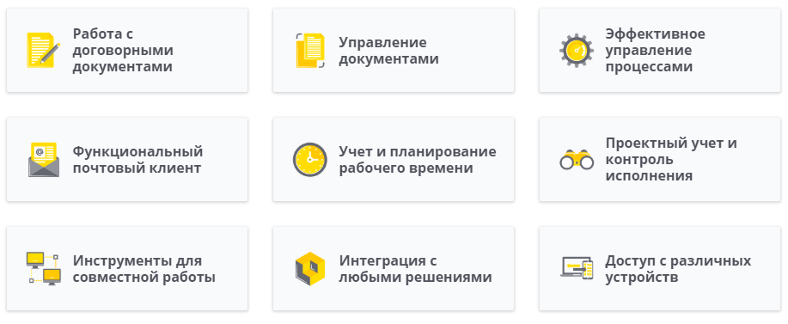
«1С:Документооборот 8» — современная ECM-система
«1С:Документооборот 8» — это не просто система управления документами, но еще и современная ECM-система (Enterprise Content Management — управление корпоративным контентом) с широким набором функциональных возможностей для регулировки деловых процессов и совместной работы сотрудников
Программа позволяет автоматизировать типовые процессы работы с документами, организовать электронный документооборот, обеспечить контроль исполнения задач, регламентировать управленческую деятельность

Slide 62
Преимущества «1С:Документооборот 8»
Современная отечественная платформа «1С:Предприятие 8», сертифицированная согласно требованиями ст.152 ФЗ
Создание графических бизнес-процессов
01
06
Легкая интеграция с другими продуктами на платформе «1С:Предприятие 8» и системами других вендоров
Встроенные инструменты для создания отчетов любых видов (таблицы, графики и т.п.)
02
07
Возможность создания СЭД как в небольших, так и в крупных, территориально-распределенных организациях
Налаженная система обучения пользователей, включая очное, дистанционное и электронное обучение
03
08
Возможность работы в удаленном режиме, в том числе и через КПК
Оптимальное соотношение цена-качество
04
09
Возможность настроек системы по потребности конкретного сотрудника без необходимости привлечения ИТ специалистов
Свыше 2100 завершенных проектов по внедрению «1С:Документооборот 8» - http://v8.1c.ru/doc8/
05
10

Slide 63
Решаемые задачи
01
Электронный архив
Управление контентом (структурированным, неструктурированным)
Организация структуры хранилища документов
Работа с безбумажными электронными документами (ЮЗДО)
02
Управление процессами
Средства моделирования процессов
Инструменты мониторинга и контроля процессов
Инструменты интеграции
Средства управления и контроля KPI
Инструменты реинжиниринга процессов
03
Поддержка коллективной работы
Работа с заданиями и средства контроля исполнения заданий
Средства коллективной работы с документами
Поддержка инструментов согласования
Информирование и напоминания
Управление совещаниями и мероприятиями
04
Делопроизводство
Регистрация документов
Работа с резолюциями
Контроль исполнительской дисциплины
Архивное делопроизводство
05
Автоматизация типовых процессов организации
Управление договорами

Slide 64
Модели организации
документооборота
1
2
3
3
Документы на бумажных носителях
Сканированные образы документов + документы на бумажных носителях
Электронные документы + документы на бумажных носителях
Электронные документы

Slide 65
Электронный архив
Централизованное хранилище всех документов организации

Slide 66
Какие документы можно
переводить в электронный вид
Критерий | Для ФОИВ | Для коммерческих организаций
Внешняя норма | Приказ Росархива от 29.04.2011 N 32 «Об утверждении Рекомендаций по подготовке ФОИВ перечней документов, создание, хранение и использование которых должно осуществляться в форме электронных документов при организации внутренней деятельности» | ГОСТ Р 54989-2012/ISO/TR 18492:2005 «Обеспечение долговременной сохранности электронных документов»
Установленное правило | В электронном виде не издаются и не хранятся документы долговременного (более 10 лет) и постоянного срока хранения | Организация готова обеспечить долговременную сохранность документов
Виды документов | Проекты документов Информационно-справочные документы Внутренняя переписка Журналы регистрации, учета и контроля Первичные бухгалтерские документы | Все документы из варианта для ФОИВ + Распорядительные документы Протоколы собраний Договоры Финансовые Бухгалтерские
Законодательного запрета на перевод документов в электронный вид НЕТ Исключение: кадровые документы

Slide 67
План перехода на безбумажный
документооборот
Определить:
виды документов, участвующих:
во внутреннем документообороте
во внешнем обмене с контрагентами через ЭДО
возможность и экономическую целесообразность перевода каждого
вид ЭП для каждого вида электронного документа
Описать ИТ-ландшафт
в части информационных систем, задействованных в корпоративном документообороте
Разработать требования:
для автоматизации процессов обработки документов в электронном виде
для создания архива электронных документов в 1С:Документообороте
к интеграции информационных систем

Slide 68
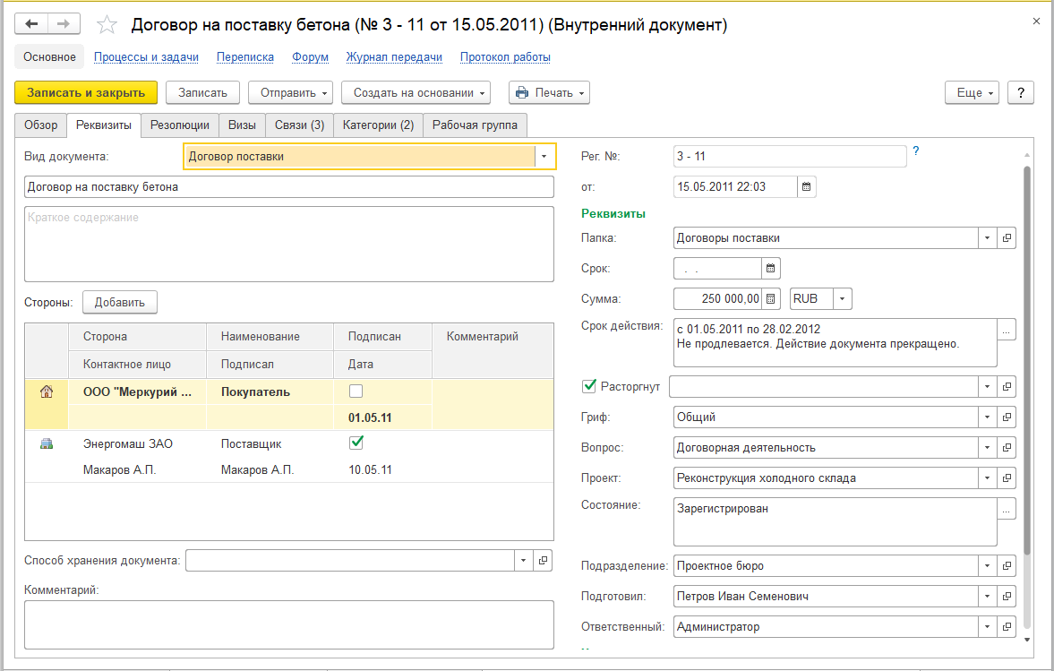
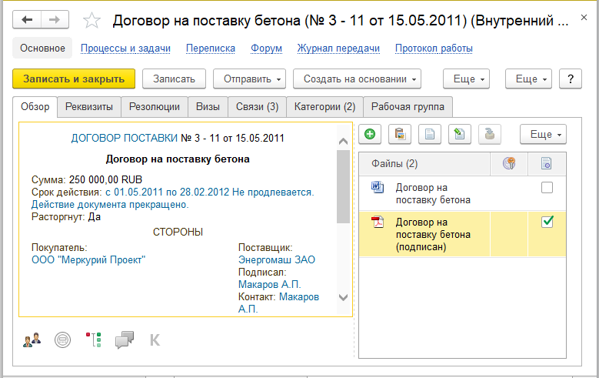
Карточка электронного документа
На каждый документ/файл в программе заводится учетно-регистрационная карточка
Карточка содержит необходимый набор реквизитов, но можно добавить дополнительные реквизиты или выключить неиспользуемые поля
К карточке прилагается отсканированная копия документа
Хранит сам договор и все, что с ним связано
Notes:
Учет документов ведется в разрезе видов документов в соответствии с положением о документообороте предприятия. Принципы учета входящих, исходящих и внутренних документов, заложенные в программу, полностью соответствуют действующим стандартам и нормам, например:
ГОСТ Р 6.30-2003,
ГОСТ Р 51141-98,
Федеральный закон Российской Федерации от 27.07.2006 г. № 149-ФЗ «Об информации, информационных технологиях и о защите информации»,
Требования ГСДОУ,
Типовая инструкция по делопроизводству в органах федеральной исполнительной власти и др.

Slide 69
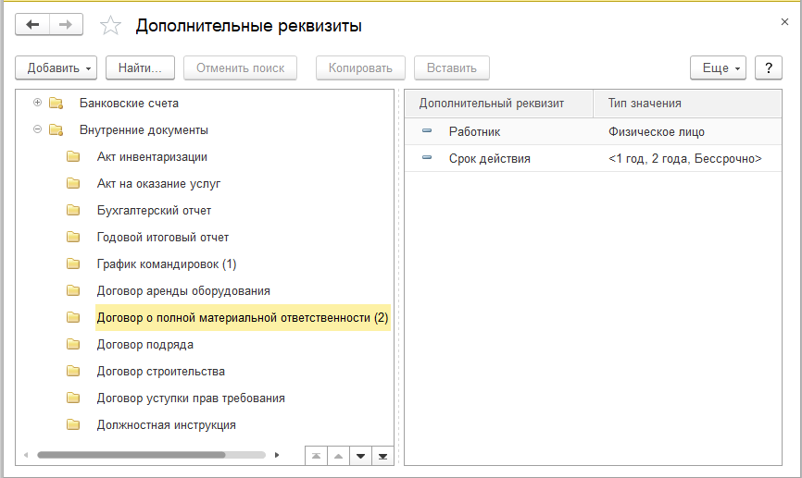
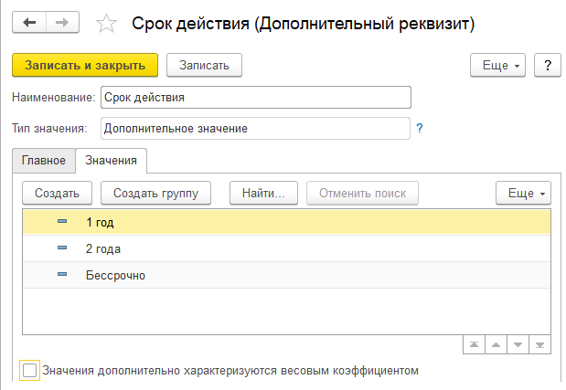
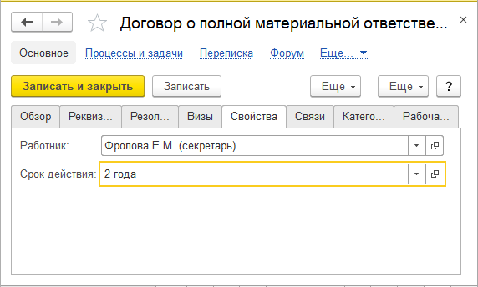
Возможность расширения состава реквизитов карточки документа
В Системе есть возможность добавления собственных дополнительных характеристик и сведений для элементов справочников, не внося изменений в код 1С
Все дополнительные характеристики можно выводить в отчет в качестве аналитических разрезов
Список объектов, для которых возможно добавление доп. реквизитов, ограничивается программно
Notes:
Состав реквизитов договора можно изменить без остановки работы программы
В том числе и индивидуально для каждого сотрудника

Slide 70
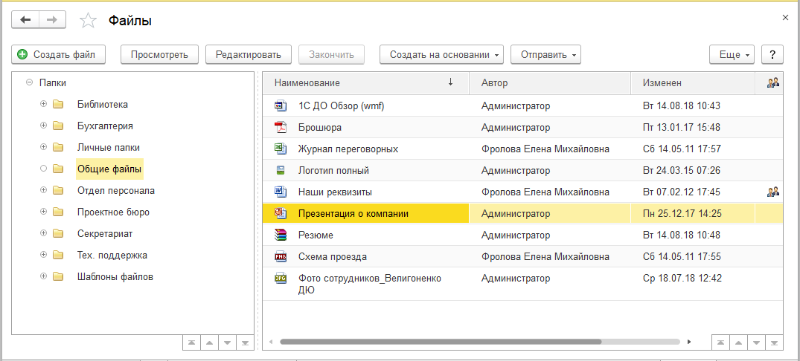
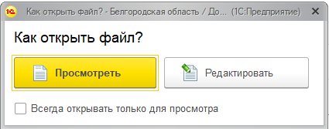
Типы файлов
«1С:Документооборот 8» позволяет работать с файлами любых типов:
офисные документы
изображения
тексты
аудио- и видеофайлы
архивы
файлы систем проектирования и другие
Notes:
Поддерживается хранение любых файлов, для работы с ними используются приложения, установленные на компьютере пользователя и ассоциированные с соответствующим типом файлов

Slide 71
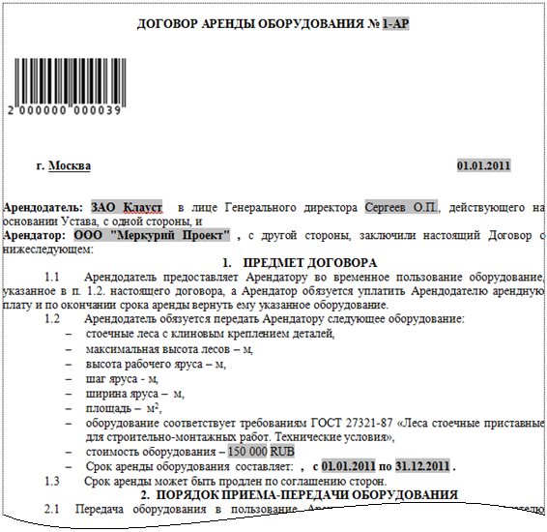
Шаблоны документов и файлов
Программа заполняет сама все, что может
Скорость
Порядок
Качество
Notes:
Шаблоны файлов
Это способ зафиксировать содержание и оформление важных для вашей организации документов
Использование шаблонов гарантирует, что ваши документы будут содержать всю необходимую информацию и будут выглядеть как положено
Но также это способ сократить работу сотрудников руками и уменьшить вероятность ошибок, т.к. все, что можно программа заполняет в шаблонах сама по заранее настроенным правилам.
Разработка шаблонов является важной работой при вводе 1С:Документооборота в эксплуатацию
Как правило при внедрении разрабатываются такие шаблоны как договоры, акты, протоколы совещаний, приказы, служебные записки
Информация для автозаполнения берется из реквизитов учетно-регистрационной карточки и любых других данных, которые хранятся в базе
Помимо шаблонов файлов программа дает настроить еще и шаблоны карточек
Таким образом при создании нового договора
Половина полей карточке уже будет заполнена правильными значениями
К договору сразу будут присоединены все нужные файлы – например сам договор и его приложения
Все эти файлы сразу будут автоматически заполнены так, как положено

Slide 72
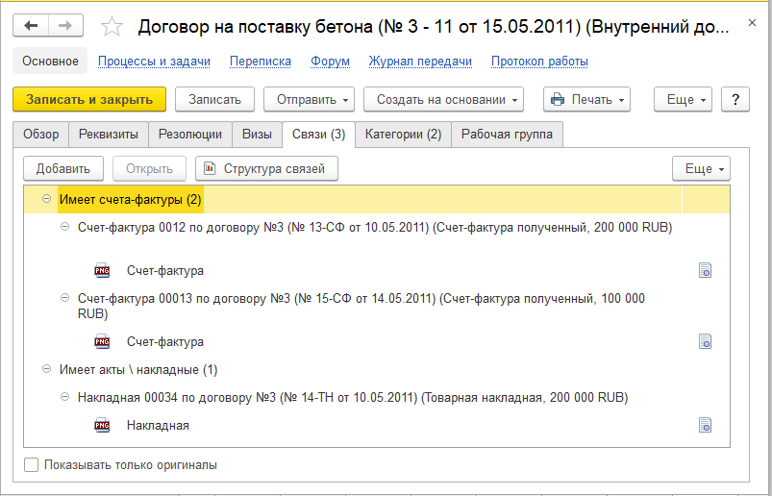
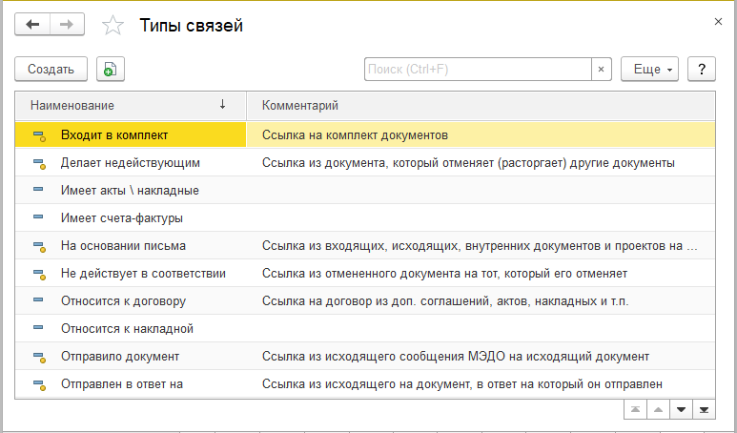
Связи документов
Ручная и Автоматическая связь:
Автоматическая
Связь может быть создана автоматически программой, например, при ответе на входящее письмо
Ручная
Добавлена пользователем в карточке документа: внутреннего, входящего или исходящего. При этом программа автоматически зафиксирует, кто добавил связь (имя пользователя) и время добавления
Единичная и Множественная связь:
Единичная
В этом случае, документ из которого ссылаются или на который ссылаются только один
Множественная
Все наоборот, т.е. документов «источников» или «приемников» может быть много
С обратной связью и без нее:
С обратной связью
В этом случае, при создании из документа «источника» ссылки на документ «приемник», программа автоматически создаст связь с предопределенными настройками из документа «приемника» на документ «источник».
Более того, в случае удаления документа «источника» или «приемника» будут автоматически удалены соответствующие связи документов
Без обратной связи
При связывании документов данным образом, мы не сможем увидеть из карточки документа «приемника», какие документы «источники» на него ссылаются
Notes:
Поддерживается хранение любых файлов, для работы с ними используются приложения, установленные на компьютере пользователя и ассоциированные с соответствующим типом файлов

Slide 73
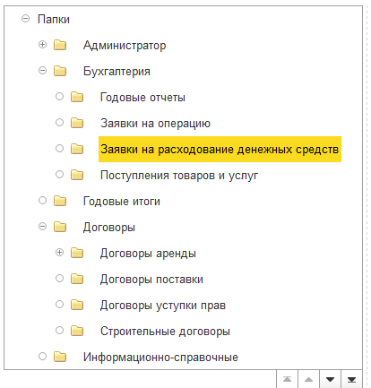
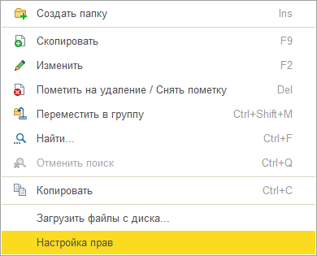
Структура папок
В информационной базе для хранения файлов предусмотрена иерархическая структура папок
Доступ сотрудника к папке может быть ограничен заданными правами доступа
Подходы к построению структуры папок:
в соответствии с организационной структурой предприятия например, «Администрация», «Бухгалтерия», «Сервисная служба»
по тематике файлов например, «Исследования», «Рекламные материалы», «Проектные документы» и так далее
по уровню доступа например, «Общие», «Конфиденциальные»

Slide 74
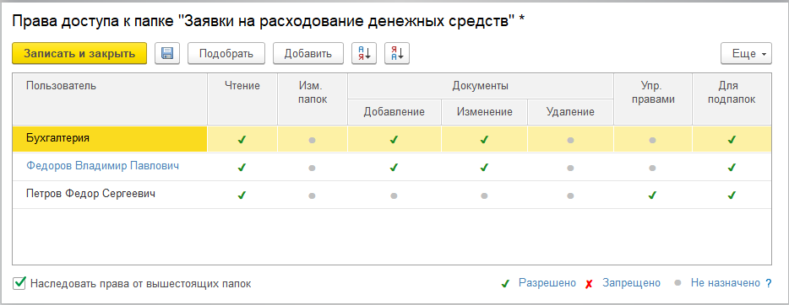
Права доступа
Для обеспечения сохранности и конфиденциальности документов предусмотрены развитые возможности настройки прав доступа
Можно настроить ограничение доступа:
по видам документов
по грифам доступа:
например, «Для служебного пользования», «Секретно»
по папкам внутренних документов
Для папок электронного архива рекомендуется давать права на изменение минимальному количеству ответственных пользователей
Большинство пользователей должны иметь права только на чтение

Slide 75
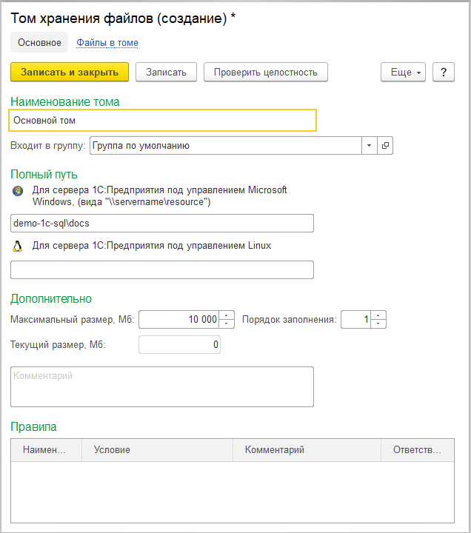
Хранение файлов
Файлы со сканами документов, прикрепленные к карточкам, рекомендуется хранить «В томах на диске»
Это означает, что файлы будут сохраняться в файловом хранилище на выделенном для этого сервере:
размещение в томах на диске включается в настройках программы
имеется возможность ограничить максимальный размер тома
а также настроить правила размещения файлов в томах
Для целей безопасности доступ к файловому хранилищу должен быть закрыт всем, кроме пользователя под которым работает сервер «1С:Предприятия»:
для этого пользователя должен быть обязательно установлен сложный пароль

Slide 76
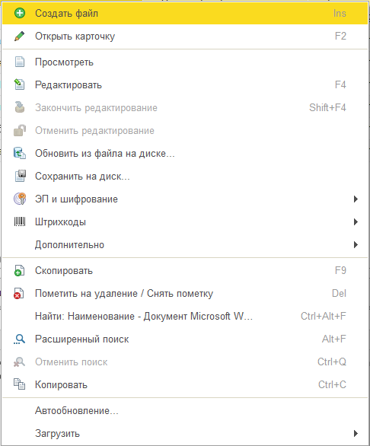
Операции с файлами
С файлами, хранящимися в информационной базе, возможны следующие операции:
Просмотреть
Редактировать
Закончить редактирование с сохранением измененного файла в базе и снятием пометки занятости
Отменить редактирование снять пометки занятости без сохранения изменений
Сохранить изменения без снятия с файла пометки занятости
Сохранить на диск сохранить в указанном каталоге на локальном компьютере или переносном устройстве
Обновить из файла на диске обновить файл, хранящийся в информационной базе, из файла на локальном компьютере или переносном устройстве
Подписать ЭП / зашифровать Файл подписывается одной из существующих на данном компьютере подписей сотрудника
Вставить штрихкод Штрихкод может быть добавлен как автоматически, так и вручную

Slide 77
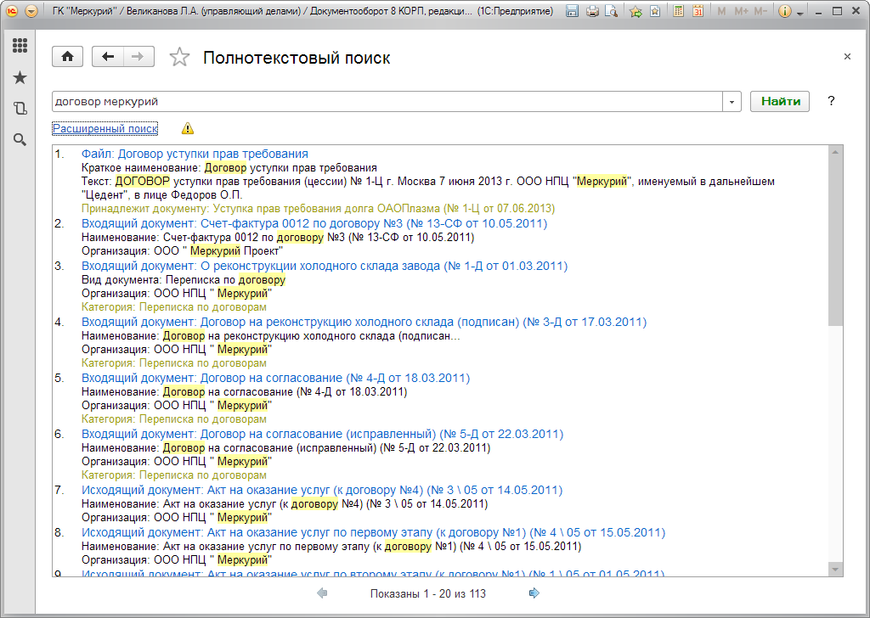
Полнотекстовый поиск
Очень быстрый!
Ищет всё!
Notes:
В программе предусмотрен полнотекстовый поиск не только по полям карточки, но и по содержимому файлов популярных форматов, по всем данным (документы, файлы, задачи, бизнес-процессы, еженедельные отчеты и так далее) с учетом русской, английской и украинской морфологии. Поддерживается поиск похожих слов.
Полнотекстовый поиск ищет любые данные – как по реквизитам учетно регистрационных карточек
Так и по файлам популярных форматов – MS Office, Open Office, текст, RTF, PDF, HTML
Более того – программа автоматически распознает отсканированные изображения и находит искомый текст даже в них
Это 1С поиск – то есть одна секунда
Он очень похож на популярные интернет поисковики и поэтому интуитивно понятен сотрудникам и они с удовольствием применяют его в работе
Этот поиск годится для всех случаев – и когда точно известно что нужно найти и когда это известно только приблизительно
Морфология
Поиск похожих слов
Поиск точных фраз
Поиск логических выражений
Поиск конкретных данных – например только файлов или только версий файлов
И он всегда под рукой – на каждом экране программы

Slide 78
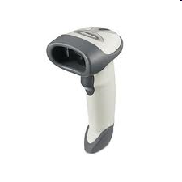
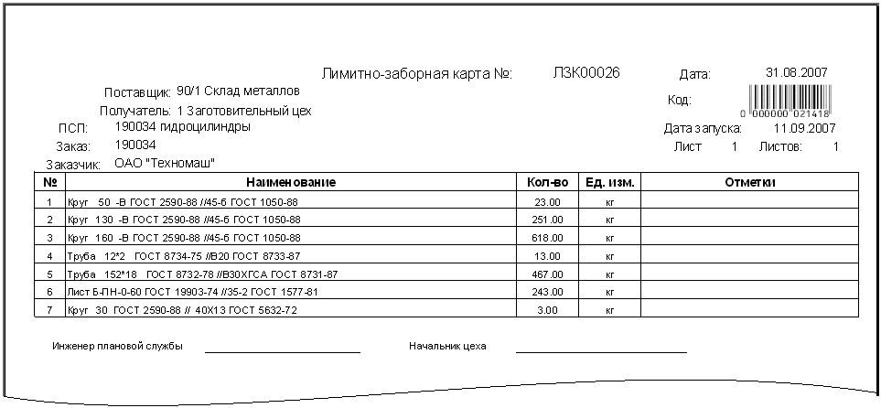
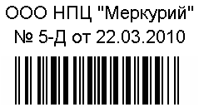
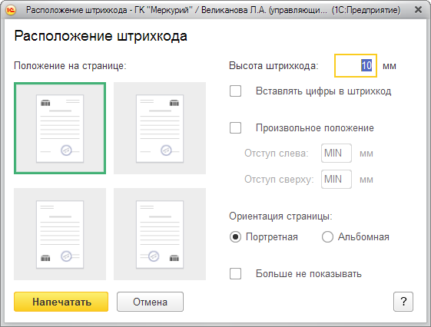
Поиск бумажных документов
Быстро Аккуратно Порядок
Notes:
Однако быстрый поиск актуален не только для электронных, но и для бумажных документов
Бывает так, что в программе учитываются только карточки а сами документы продолжают существовать на бумаге
Для таких случаев 1С:Документооборот работает со штрихкодами
Программа наносит аккуратный регистрационный штамп на наклейку или прямо на бумажный документ
И мгновенно находит карточку при сканировании этого штрихкода специальным устройством, которые сейчас широко распространены
Более того – штрихкоды могут сразу вставляться в новые файлы, которые создаются в программе и таким образом даже при распечатке этого файла сразу известно что он пришел из СЭД и можно быстро открыть его карточку
исходящие документы, договоры, приказы, инструкции,

Slide 79
Проектный опыт
Крупнейшие внедрения 1С:Документооборот

Slide 80
Проектный опыт: создание ЕСЭД «Почты России»
Значимость проекта
СОЗДАНИЕ ЕДИНОЙ СИСТЕМЫ ЭЛЕКТРОННОГО ДОКУМЕНТООБОРОТА (ЕСЭД) ФГУП «ПОЧТА РОССИИ» НА БАЗЕ «1С:ДОКУМЕНТООБОРОТ КОРП»
СРОКИ ВЫПОЛНЕНИЯ: Август 2016 - Январь 2019
ТРУДОЗАТРАТЫ ПО ПРОЕКТУ: 95 000 ЧЕЛ.-ЧАС.
РЕГИОН Все регионы РФ
Исполнители:
Фирма "1С", "Национальный центр информатизации", "Ланит", "1С-КСУ", "1С-Софт Райз"
https://eawards.1c.ru/projects/sozdanie-edinoy-sistemy-elektronnogo-dokumentooborota-esed-fgup-pochta-rossii-na-baze-1s-dokumentooborot-korp-58550/

Slide 81
Проектный опыт: создание ЕСЭД «Почты России»
Масштаб проекта
Количество уникальных пользователей в день
Количество филиалов
Количество АРМ
36000
1000
86
5000
18000
Количество новых документов в день*
Количество обособленных подразделений
Планируется дальнейшее расширение функциональности ЕСЭД Почты России, более тесная интеграция с ключевыми системами предприятия, благодаря чему её можно рассматривать как одну из платформ, вокруг которых будет развиваться масштабная цифровая трансформация госкомпании
*входящая и исходящая корреспонденция, обращения граждан, ОРД, СЗ, протоколы, поручения, договоры, закупки и пр.

Slide 82
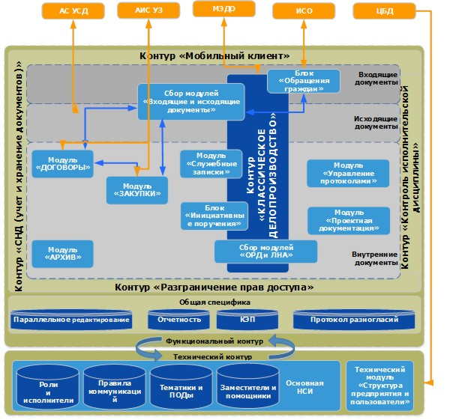
Проектный опыт: создание ЕСЭД «Почты России»
Функциональная архитектура

Slide 83
Проектный опыт: создание ЕСЭД «Почты России»
Методологическая проработка
Совместно с фирмой 1С проведены:
обследование процессов документооборота и видов документов пилотной зоны
обследование объекта автоматизации и описание автоматизируемых бизнес-процессов (в т. ч. схемы процессов, «as is» и «to be» модели, описание точек интеграции, функционально-ролевая матрица, выработка предложений по оптимизации)
Разработка общей методологии документационного обеспечения управления ФГУП «Почта России», включая проект инструкции по общему делопроизводству и проект регламента взаимодействия между структурными подразделениями ФГУП «Почта России»
На этапе "Проектирование системы " выполнены разработка и согласование описания методических и проектных решений, включая альбом форм отчетности
На этапе "Реализация и тестирование" выполнены методологические работы:
подготовка методической документации и обучающих видеороликов
разработка и согласование проектов регламентирующей документации
В рамках анализа проведена 31 встреча в рамках обследования АУП и следующих макрорегионов и филиалов ФГУП «ПОЧТА РОССИИ»:
АУП
Макрорегионы: Москва, Ростов-на-Дону, Санкт-Петербург
Филиалы: Воронеж, Вологда, Московская область
Почтамты Москвы, Санкт-Петербурга, Ростова-на-Дону
Интервьюирование сотрудников проходило на основе методик аудита документооборота, основу которых составляют анкетные формы, включенные в методический продукт фирмы «1С» «Консалтинг в управлении документами. Методика оказания услуги».

Slide 84
Проектный опыт: создание ЕСЭД «Почты России»
Результаты проекта
Реализованы сквозные бизнес-процессы обработки документов (рассмотрение, согласование, исполнение и т.д.) на всех уровнях организационной структуры ФГУП "Почта России": как в аппарате управления предприятием, так и в региональных подразделениях вплоть до почтамтов
Реализован ряд механизмов, направленных на повышение пользовательского удобства, гибкости и точности выполнения операций с документами
Для организации оперативного обмена документами с регионами были разработаны уникальные механизмы обмена данных, которые обеспечивают не только регулярный оперативный обмен, но и имеют 10-кратный запас производительности на случаи внеплановых массовых рассылок документов по регионам
Обеспечена децентрализованная регистрация входящей и исходящей корреспонденции и обращений граждан
Увеличена доля безбумажного документооборота (35% документов переведены в электронный вид)
Повышена скорость обработки документов в СЭД в сравнении с обработкой бумажных

Slide 85
Проектный опыт: создание ЕСЭД «Почты России»
Особенности внедрения
Возможность параллельного редактирования документов
Гибкая настройка делегирования в разрезе видов документов и видов задач
Масштабирование на 160 тысяч имеющихся в организации ПК
Интеграцию с юридически значимым документооборотом
Развитие мобильного приложения
Работа на СУБД PostgreSQL под управлением ОС Linux

Slide 86
Проектный опыт: создание ЕСЭД «Почты России»
Значимость проекта
АВТОМАТИЗАЦИЯ ЗАКУПОЧНОГО ДОКУМЕНТООБОРОТА И ДОКУМЕНТАЦИОННОГО ОБЕСПЕЧЕНИЯ УПРАВЛЕНИЯ ПАО «НМТП»
СРОКИ ВЫПОЛНЕНИЯ: Декабрь 2016 - Сентябрь 2018
ТРУДОЗАТРАТЫ ПО ПРОЕКТУ: 11 167 ЧЕЛ.-ЧАС.
РЕГИОН Южный федеральный округ РФ
Исполнитель: "1С-КСУ
https://eawards.1c.ru/projects/avtomatizaciya-zakupochnogo-dokumentooborota-i-dokumentacionnogo-obespecheniya-upravleniya-pao-nmtp-58855/

Slide 87
Проектный опыт: внедрение 1С:ДО в НМТП
Масштаб проекта
Видов документов
Количество новых документов в год
Количество АРМ
1100
300
137
>100тыс.
Количество новых документов в день*
Количество уникальных пользователей в день
Решение тиражируется в ДЗО АО «Новорослесэкспорт»
Завершен первый этап — обследование закупочного документооборота
Необходимость доработок — 0!
*входящая и исходящая корреспонденция, обращения граждан, ОРД, СЗ, протоколы, поручения, договоры, закупки и пр.

Slide 88
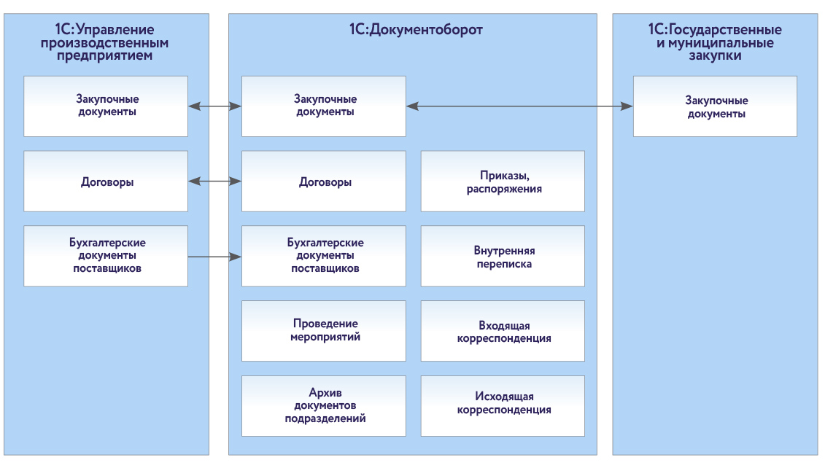
Проектный опыт: внедрение 1С:ДО в НМТП
Функциональная архитектура

Slide 89
Проектный опыт: внедрение 1С:ДО в НМТП
Методологическая проработка
Совместно с фирмой 1С проведен типовой методологический проект по подготовке к внедрению «1С:Документооборот»
Проведены тренинги для ключевых сотрудников, организация и сотрудники подготовлены к внедрению
Выявлено 406 уникальных видов документов, определены предварительные границы проекта по внедрению:
документы полностью в электронном виде (50 документов),
бумажные документы, учитываемые в СЭД (156 документов),
бумажные документы за рамками СЭД (200 документов*).
Разработаны документы ТЗ и ТП, позволившие точно оценить объемы, стоимость и сроки проектов по внедрению
Требования изменились не более чем на 15-20%, ТЗ является основой для тиражирования
* за рамки проекта были выведены документы, которые пишутся или подписываются от руки, например, распечатка накладной. При этом цифровые образы хранить нет смысла, так как вся информация уже есть в учетной системе.

Slide 90
Проектный опыт: внедрение 1С:ДО в НМТП
Результаты
Выполнен переход из предыдущей системы СЭД (EMC Documentum) в 1С:ДО — реализованы электронные маршруты обработки приказов, протоколов, ТЗ на закупку, договоров
Закупочная документация — 17 видов документов со сложными взаимосвязями — переведена в электронный вид
Взаимодействия подразделений по вопросам закупок переведены в электронную форму — процессы формализованы, оптимизированы, заложены в систему в виде шаблонов

Slide 91
Проектный опыт: внедрение 1С:ДО в НМТП
Особенности внедрения
Реализован механизм контроля состояния закупочного процесса
Расширен функционал работы с бизнес-процессами и задачами:
Расширен функционал работы с мероприятиями
Реализован простой, децентрализованный (в отличие от типового «Журнала передачи») функционал контроля за движением оригиналов документов

Slide 92
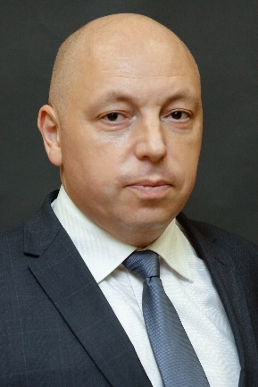
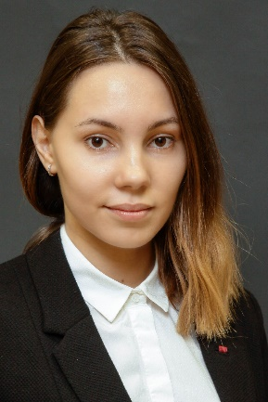
Спасибо за внимание!
тел. +7 495 705-65-95
1c-ksu@1c-ksu.ru
Бродский Леонид Анатольевич
Директор
+7(495) 955-90-37
+7(925) 279-15-50
l.brodsky@1c-ksu.ru
Офис в Москве:
ул. Селезневская, 32
Офис в Ростове-на-Дону:
ул. 50-летия Ростсельмаша, 1/52
Офис в Смоленске:
ул. Соболева, 16
Офис в Томске:
ул. Никитина, 99
Офис в Барнауле:
ул. Взлетная, 65
Козлова Марина Ивановна Руководитель направления дирекции комплексных проектов
+7(495) 955-90-37
+7(999) 823-67-26
m.kozlova@1c-ksu.ru
Презентация подготовлена ООО «1С-КСУ», дочерней компанией Фирмы «1С» .
Материал, содержащийся в настоящем документе, является конфиденциальной информацией ООО «1С-КСУ».

